Slide 1
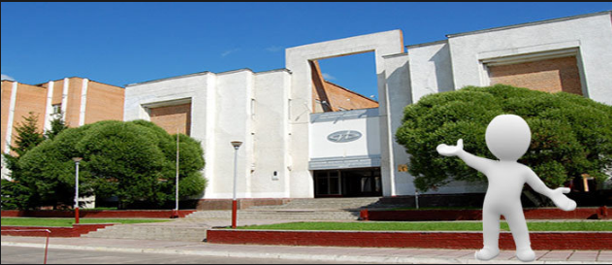
ТЕХНИКУМ ИАТЭ НИЯУ МИФИ ПРАВИЛА ПРИЕМА 2025

Slide 2
КОНТАКТНАЯ ИНФОРМАЦИЯ
Контактные номера:
8 910-912-03-53 Начальник Техникума
8 920-883-60-04 Ответственный секретарь приемной кампании
8 999-229-08-41 Технический секретарь приемной кампании
8 48439 7-94-90 доб.820 или 805 Приемная комиссия
Электронная почта: priem_tekh_oiate@mail.ru
Адрес приемной комиссии:
249039, Калужская область, г. Обнинск, тер. Студгородок, д.1 (главный корпус)
Прием документов в электронной форме https://org.mephi.ru/register/pupil

Slide 3
График работы приемной комиссии
Период работы: 20.06.2025 – 15.08.2025
Работа с абитуриентами (подача документов, консультирование абитуриентов):
Пн - Пт, с 9-00 до 16-00, перерыв с 12-00 до 13-00
Работа с документами (редактирование, сканирование):
Сб, с 9-00 до 15-00 (прием абитуриентов не осуществляется)

Slide 4
Способы подачи документов
Лично в Техникум ИАТЭ НИЯУ МИФИ
В электронной форме посредством электронной информационной системы НИЯУ МИФИ
Через операторов почтовой связи общего пользования заказным письмом с уведомлением о вручении
Московская электронная школа https://prof.admoblkaluga.ru/

Slide 5
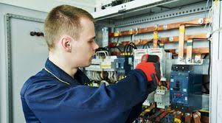
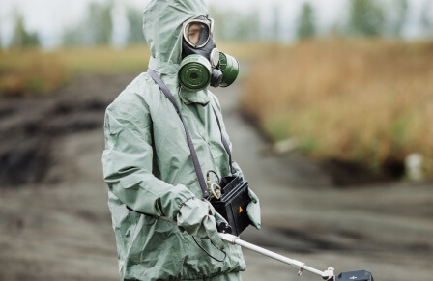
НАШИ СПЕЦИАЛЬНОСТИ
13.02.13 эксплуатация и обслуживание электрического и электромеханического оборудования (по отраслям) Квалификация: техник
14.02.02 РАДИАЦИОННАЯ БЕЗОПАСНОСТЬ Квалификация: техник
46.02.01 ДОКУМЕНТАЦИОННОЕ ОБЕСПЕЧЕНИЕ УПРАВЛЕНИЯ И АРХИВОВЕДЕНИЕ Квалификация: специалист по документационному обеспечению управления, архивист
38.02.01ЭКОНОМИКА И БУХГАЛТЕРСКИЙ УЧЕТ Квалификация: бухгалтер

Slide 6
Правила подачи документов
Одновременная подача документов на три специальности
Информирование о предоставлении места в общежитии
Предоставление документов, подтверждающих наличие социального статуса (дети-сироты и дети, оставшиеся без попечения родителей; дети-инвалиды, инвалиды I и II групп; граждане, подвергшиеся воздействию радиации вследствие катастрофы на Чернобыльской АЭС; молодые родители; дети участников СВО)
Предоставление оригинала документа об образовании до 15.08.2025г.

Slide 7
Отслеживание конкурсной ситуации
Официальная страница vk: https://vk.com/obn.tehn
Официальный сайт НИЯУ МИФИ: https://org.mephi.ru/pupil-rating/index/osp/16
Личный запрос посредством телефонной и электронной связи

Slide 8
Перечень документов для поступления в Техникум ИАТЭ НИЯУ МИФИ:
Заявление (заполняется техническим секретарем в ОУ).
Паспорт и его копия.
Документ об образовании и его копия (аттестат с приложением).
Медицинская справка 086-у.
Медицинская карта 026-у и прививочный сертификат (для иногородних абитуриентов).
Медицинская справка о распределении по физкультурным группам (основная, подготовительная, ЛФК, полное освобождение).
Фото 3x4 (4 шт.)
СНИЛС

Slide 9
Перечень дополнительных медицинских обследований, не предусмотренных формой справки 086-у, для поступающих на специальность
14.02.02 «Радиационная безопасность»
Лабораторные и функциональные исследования:
Биомикроскопия глаза
Визометрия
Офтальмоскопия глазного дна

Slide 10
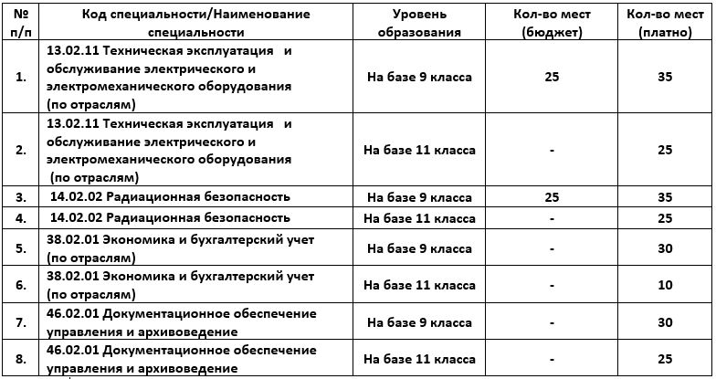
КОНТРОЛЬНЫЕ ЦИФРЫ ПРИЁМА
15
20
30
15
15

Slide 11
Предварительная стоимость обучения
на 2025-2026 учебный год
105 600,00
107 800,00
99 000,00
99 000,00

Slide 12
Условия зачисления в техникум иатэ нияу мифи
Отсутствие вступительных испытаний
Льготная категория (дети участников СВО)
Средний балл аттестата (до четырех знаков после запятой)

Slide 13
Преимущества при совпадении среднего балла
дети-сироты и дети, оставшиеся без попечения родителей;
дети-инвалиды, инвалиды I и II групп;
победители и призеры предметных олимпиад;
поступающие, заключившие договор о целевом обучении (платно)

Slide 14
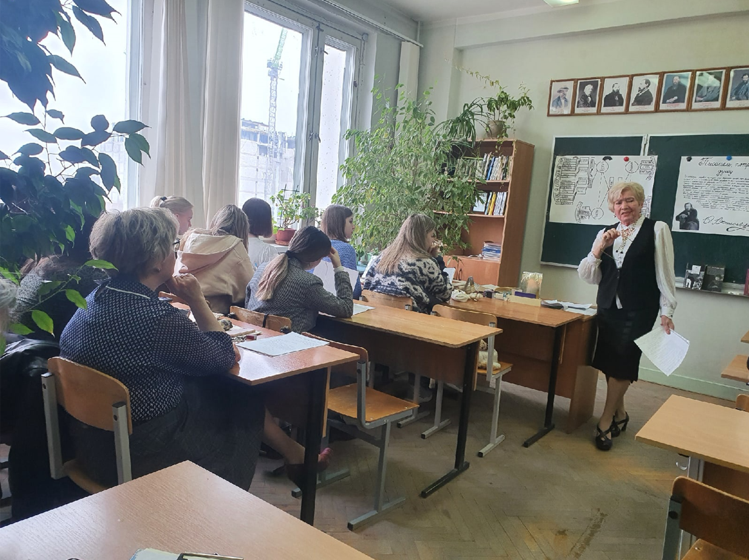
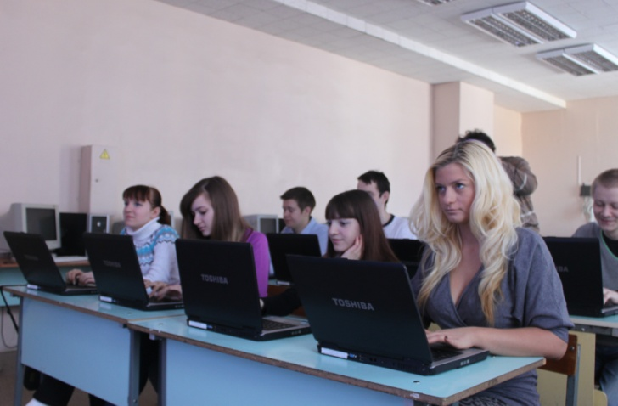
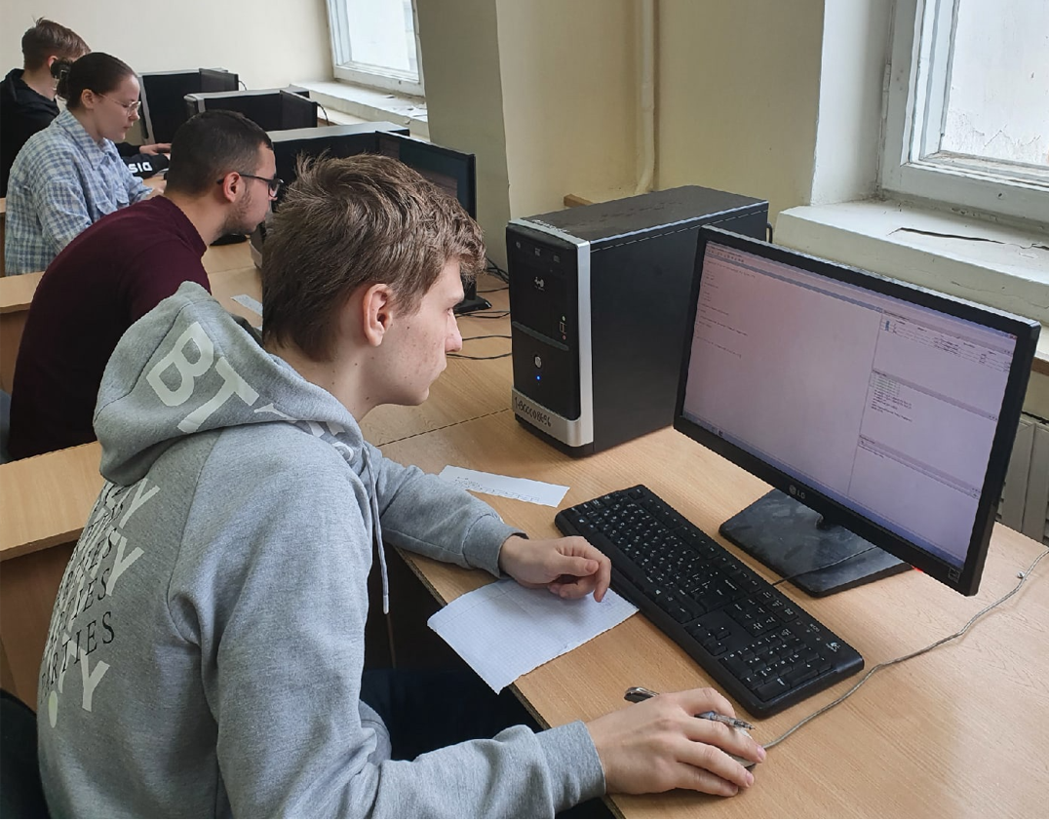
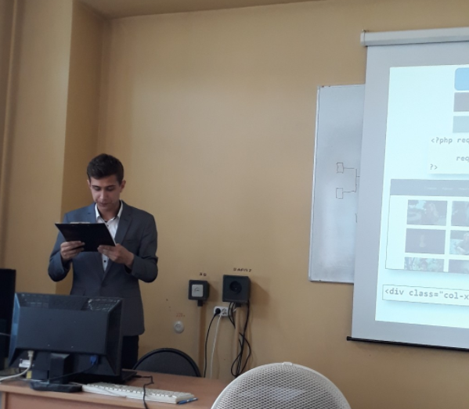
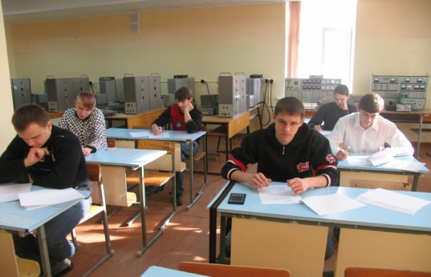
ПРИХОДИТЕ К НАМ УЧИТЬСЯ, ЧТОБ ПРОФЕССИЕЙ ГОРДИТЬСЯ!

